Slide 1
Лабораторная работа №13
Программирование в командном процессоре ОС UNIX. Ветвления и циклы Иванова Анастасия Сергеевна

Slide 2
Докладчик

Slide 3

Иванова Анастасия Сергеевна
1 курс группа НКАбд-07-25
Российский университет дружбы народов
1132250427@rudn.ru

Slide 4
Вводная часть

Slide 5
Актуальность темы
Ветвления и циклы – основа алгоритмизации в командных оболочках UNIX
Позволяют создавать гибкие скрипты для автоматизации административных задач
Умение обрабатывать ключи командной строки (getopts) необходимо для профессиональных скриптов
Анализ кода возврата программ и работа с find/tar расширяют возможности shell-программирования

Slide 7
Объект и предмет исследования
Объект исследования: - Командный процессор bash - Управляющие конструкции: if, case, for, while, until - Механизмы обработки аргументов и кодов завершения
Предмет исследования: - Разработка скриптов с использованием getopts - Создание программы на C и анализ её кода завершения в оболочке - Циклическое создание и удаление файлов - Фильтрация файлов по времени изменения и архивация

Slide 9
Цели
Изучить основы программирования в оболочке ОС UNIX
Научиться писать более сложные командные файлы с использованием логических управляющих конструкций и циклов

Slide 11
Выполнение лабораторной работы

Slide 12
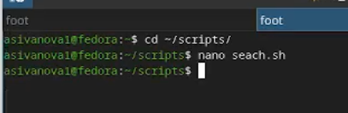
Задание 1. Скрипт с ключами getopts
Разработаем скрипт search.sh, который анализирует командную строку с ключами -inputfile, -outputfile, -p, -C, -n и выполняет поиск строк в указанном файле.
Создадим файл скрипта search.sh (рис. 2.1):
Создание файла search.sh

Slide 13
Листинг скрипта search.sh (рис. 2.2):
#!/bin/bash input_file="" output_file="" pattern="" case_sensitive="no" number_lines="no" usage() { echo "Использование: $0 -inputfile <файл> -p <шаблон> [-outputfile <файл>] [-C] [-n]" exit 1 } while getopts ":i:o:p:Cn" opt; do case $opt in i) input_file="$OPTARG" ;; o) output_file="$OPTARG" ;; p) pattern="$OPTARG" ;; C) case_sensitive="yes" ;; n) number_lines="yes" ;; \?) echo "Неизвестный параметр: -$OPTARG" >&2; usage ;; :) echo "Параметр -$OPTARG требует аргумента" >&2; usage ;; esac done if [ -z "$input_file" ] || [ -z "$pattern" ]; then echo "Ошибка: необходимо указать -inputfile и -p" usage fi if [ ! -f "$input_file" ]; then echo "Ошибка: файл $input_file не существует" exit 1 fi grep_opts="" if [ "$case_sensitive" != "yes" ]; then grep_opts="-i" fi if [ "$number_lines" = "yes" ]; then grep_opts="$grep_opts -n" fi if [ -n "$output_file" ]; then grep $grep_opts "$pattern" "$input_file" > "$output_file" echo "Результат сохранён в $output_file" else grep $grep_opts "$pattern" "$input_file" fi

Slide 14
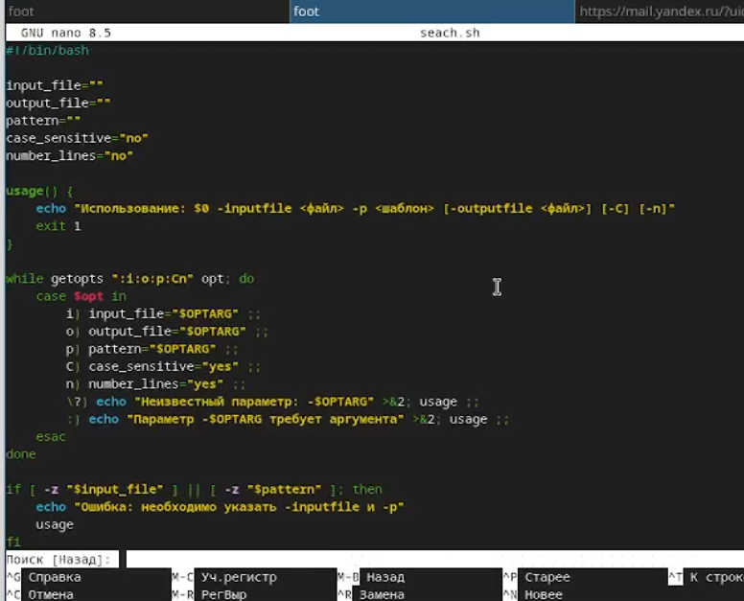
Листинг search.sh

Slide 15

Сделаем файл исполняемым и подготовим тестовый файл test.txt (рис. 2.3):
echo "Hello world" > test.txt echo "hello again" >> test.txt echo "HELLO upper" >> test.txt echo "goodbye" >> test.txt
Создание test.txt

Slide 16
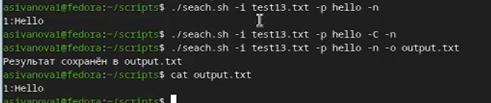
Запустим скрипт с различными ключами (рис. 2.4):
./search.sh -i test.txt -p hello -n ./search.sh -i test.txt -p hello -C -n ./search.sh -i test.txt -p hello -n -o output.txt cat output.txt
Результаты работы search.sh

Slide 18
Задание 2. Программа на C и анализ кода завершения
Создадим программу на C checknum.c, которая вводит число и возвращает код завершения в зависимости от его знака. Затем напишем скрипт, анализирующий этот код.
Листинг checknum.c (рис. 2.5):
#include <stdio.h> #include <stdlib.h> int main() { int n; printf("Введите число: "); scanf("%d", &n); if (n > 0) { printf("Число положительное\n"); exit(1); } else if (n < 0) { printf("Число отрицательное\n"); exit(2); } else { printf("Число равно нулю\n"); exit(0); } }

Slide 19
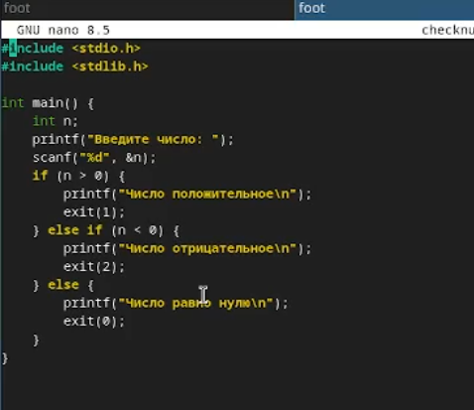
Код checknum.c

Slide 20
Скомпилируем программу (рис. 2.6):
gcc checknum.c -o checknum
Компиляция checknum.c

Slide 21
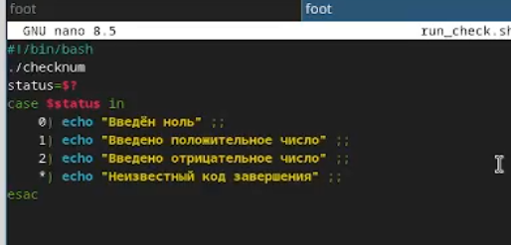
Создадим скрипт run_check.sh для анализа кода возврата (рис. 2.7):
#!/bin/bash ./checknum status=$? case $status in 0) echo "Введён ноль" ;; 1) echo "Введено положительное число" ;; 2) echo "Введено отрицательное число" ;; *) echo "Неизвестный код завершения" ;; esac
Листинг run_check.sh

Slide 22
Сделаем файл исполняем и протестируем на числах 8, -10, 0 (рис. 2.8 – 2.10):
./run_check.sh # ввод 8 ./run_check.sh # ввод -10 ./run_check.sh # ввод 0

Slide 23
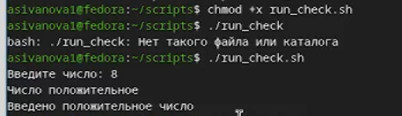
Результат для 8

Slide 24

Результат для -10

Slide 25

Результат для 0

Slide 27
Задание 3. Создание и удаление нумерованных файлов
Разработаем скрипт file_manager.sh, который создаёт или удаляет файлы 1.tmp, 2.tmp, …, N.tmp в зависимости от наличия ключа -d.
Листинг file_manager.sh (рис. 2.11):
#!/bin/bash if [ $# -lt 1 ]; then echo "Использование: $0 [-d] N" echo " без -d: создаёт файлы 1.tmp .. N.tmp" echo " с -d: удаляет файлы 1.tmp .. N.tmp" exit 1 fi if [ "$1" = "-d" ]; then delete_mode=1 N=$2 else delete_mode=0 N=$1 fi if ! [[ "$N" =~ ^[0-9]+$ ]]; then echo "Ошибка: N должно быть числом" exit 1 fi if [ $delete_mode -eq 1 ]; then for i in $(seq 1 $N); do if [ -f "$i.tmp" ]; then rm "$i.tmp" echo "Удалён файл $i.tmp" else echo "Файл $i.tmp не существует" fi done else for i in $(seq 1 $N); do touch "$i.tmp" echo "Создан файл $i.tmp" done fi

Slide 28
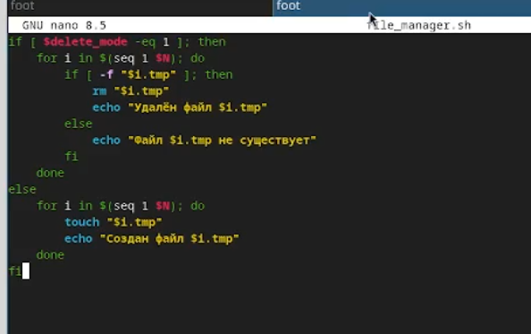
Листинг file_manager.sh

Slide 29
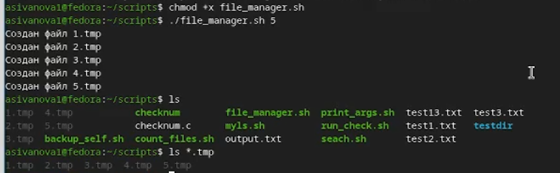
Сделаем файл исполняемым и создадим 5 файлов (рис. 2.12):
chmod +x file_manager.sh ./file_manager.sh 5 ls *.tmp
Создание файлов

Slide 30
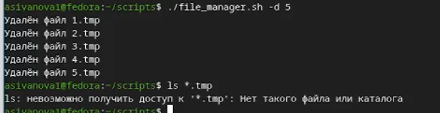
Удалим созданные файлы (рис. 2.13):
./file_manager.sh -d 5 ls *.tmp
Удаление файлов

Slide 32
Задание 4. Архивация свежих файлов
Разработаем скрипт backup_recent.sh, который архивирует только файлы, изменённые за последние 7 дней в указанной директории.
Листинг backup_recent.sh (рис. 2.14):
#!/bin/bash if [ $# -ne 1 ]; then echo "Использование: $0 <директория>" exit 1 fi DIR="$1" if [ ! -d "$DIR" ]; then echo "Ошибка: директория $DIR не существует" exit 1 fi BACKUP_NAME="backup_$(date +%Y%m%d_%H%M%S).tar.gz" find "$DIR" -type f -mtime -7 -print | tar -czf "$BACKUP_NAME" -T - echo "Архив создан: $BACKUP_NAME"

Slide 33
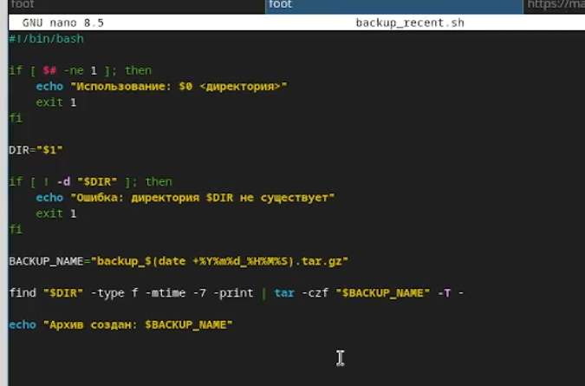
Листинг backup_recent.sh

Slide 34

Сделаем файл исполняемым и подготовим тестовую директорию с файлами разной давности (рис. 2.15):
mkdir testdir touch testdir/oldfile -d "10 days ago" touch testdir/newfile1 echo "test" > testdir/newfile2
Подготовка testdir

Slide 35
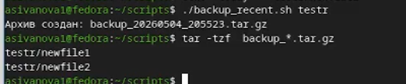
В архиве присутствуют только testdir/newfile1 и testdir/newfile2.
Запустим скрипт и проверим содержимое архива (рис. 2.16):
chmod +x backup_recent.sh ./backup_recent.sh testdir tar -tzf backup_*.tar.gz
Архивация и проверка

Slide 37
Контрольные вопросы

Slide 38
Каково предназначение команды getopts? getopts используется для разбора опций командной строки в скриптах bash. Позволяет обрабатывать ключи с аргументами и без них, упрощая анализ параметров.
Какое отношение метасимволы имеют к генерации имён файлов? Метасимволы (*, ?, []) служат для подстановки имён файлов (globbing) – замены шаблона на список существующих файлов.
Какие операторы управления действиями вы знаете? if, then, else, elif, fi, case, esac, for, while, until, break, continue, exit.
Какие операторы используются для прерывания цикла? break – немедленный выход из цикла, continue – переход к следующей итерации.
Для чего нужны команды false и true? true всегда возвращает код 0 (истина), false – ненулевой код (ложь). Используются для организации бесконечных циклов или для задания условий.
Что означает строка if test -f man\$s/\\\$i.\\\$s в командном файле? Проверяет существование файла, имя которого формируется из переменных $s и $i. Обратные слеши экранируют метасимволы, чтобы они воспринимались буквально.
Объясните различие между конструкциями while и until. while выполняет тело цикла, пока условие истинно (код возврата 0). until – пока условие ложно (код возврата не 0). То есть until является антиподом while.

Slide 40
Вывод

Slide 41
Мы изучили основы программирования в оболочке ОС UNIX, научились писать более сложные командные файлы с использованием логических управляющих конструкций и циклов.

